Slide 1
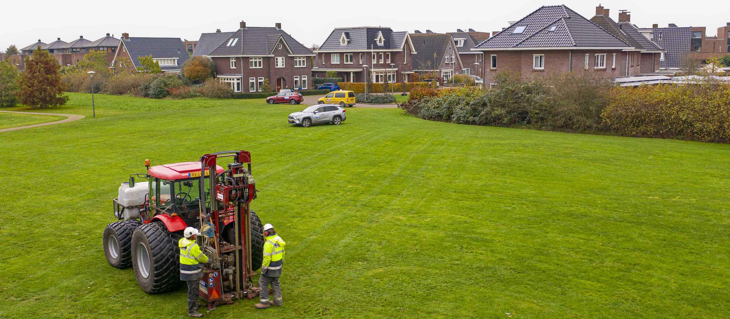
Waar is aardwarmte mogelijk?
Aardwarmte is in veel regio’s beschikbaar. Vooral in dichtbevolkte gebieden is aardwarmte een geschikt en duurzaam alternatief voor aardgas.
Nederland is in kaart gebracht door landelijk
seismisch onderzoek.
Het uitvoeren van onderzoeks-boringen zal meer informatie geven over de temperatuur en doorlaatbaarheid van de aardlagen en daarmee over de hoeveelheid warmte die de ondergrond kan leveren.
aardwarmte

